Slide 1

Clase 7. Programación Backend
NPM e Introducción a express

Slide 2


Comprender la función que cumple npm en Node.js
Conocer el proceso de instalación de dependencias.
Creación de un servidor http basado en express.
Realizar el primer despliegue de nuestra aplicación backend en la nube.
OBJETIVOS DE LA CLASE

Slide 3

CRONOGRAMA DEL CURSO
Clase 6
Clase 7
Clase 8
Manejo de archivos
NPM e Introducción a express
Express Avanzado

Slide 4
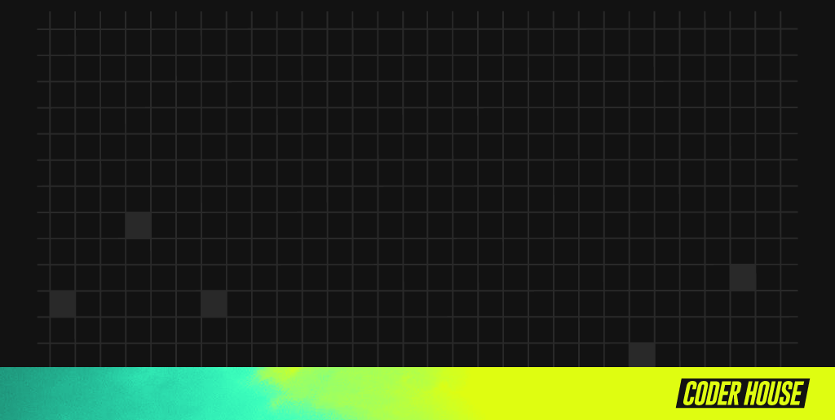

Administradores de Paquetes
(Package Managers)

Slide 5

Concepto
Los Package Managers (o Administradores de paquetes) sirven para no tener que descargar, instalar y mantener las dependencias de un proyecto a mano.
Estas aplicaciones facilitan la descarga e instalación de las librerías que utiliza el proyecto.
Se requiere que conozcamos el nombre exacto de la librería (y versión deseada si es necesario) y contar con conexión a Internet.
Mediante un comando se descargará de un repositorio centralizado la versión correspondiente de la dependencia especificada y se agregará al proyecto.

Slide 6
NPM

Slide 7
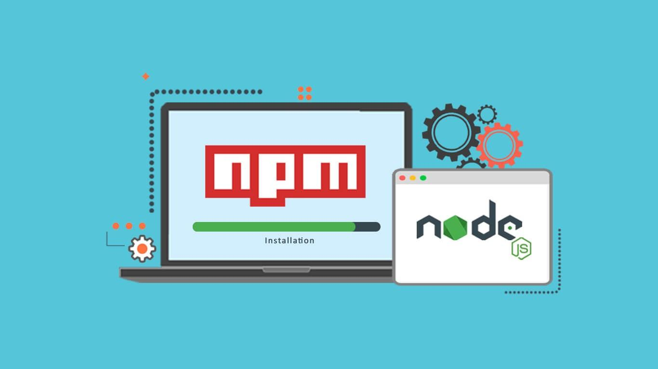
¿Que es NPM?
NodeJS cuenta con su propio Administrador de Paquetes: NPM (NodeJS Package Manager).

Slide 8
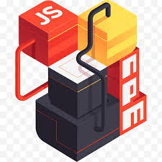
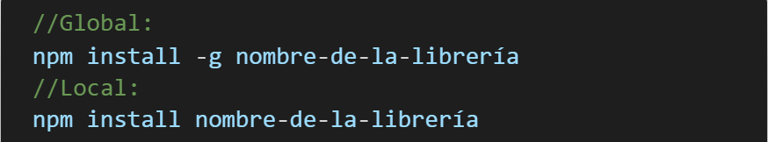
Instalando dependencias con NPM
Las dependencias pueden instalarse en forma global o local.
Si instalamos una dependencia en forma global, todos nuestros programas desarrollados en NodeJS contarán con esa librería, y con la versión que haya sido instalada.
En cambio, si instalamos en forma local, podremos elegir exactamente qué librería y con qué versión contará cada proyecto que desarrollemos.

Slide 9
¡A tener en cuenta!
La instalación local de dependencias es la opción es la más recomendable, para poder tener múltiples proyectos usando distintas versiones de una misma librería sin generar problemas de compatibilidad al actualizar a una nueva versión que no sea retrocompatible con las anteriores.
Sin embargo, muchas veces es útil instalar en forma global librerías utilitarias (por ejemplo librerías de testing) que son usadas para facilitar las tareas de programación y revisión durante la etapa de desarrollo pero que no son necesarias para el uso de la aplicación.

Slide 10
Por ejemplo...
El programa A usa la librería “fecha” en su versión 1.0, que cuenta con el método “dameFecha()”.
El programa B usa la librería “fecha” pero en su versión 2.0, que ya no cuenta con el método “dameFecha()” ya que éste fue reemplazado por el nuevo método “dameFechaLocal()”.
Si instalamos “fecha” en forma global, al actualizar la librería fecha, romperemos el programa A, ya que intentará usar un método que ya no existe.
Si realizamos dos instalaciones locales (fecha 1.0 para A, fecha 2.0 para B) al actualizar cada una por separado, cada programa seguirá contando con la versión correspondiente).

Slide 11
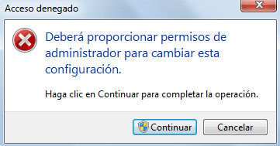
Advertencia: Es posible que al instalar dependencias en forma global se nos solicite tener permisos de administrador, ya que estaremos editando archivos de configuración y agregando contenidos en carpetas del sistema.

Slide 12
El archivo ”package.json”

Slide 13
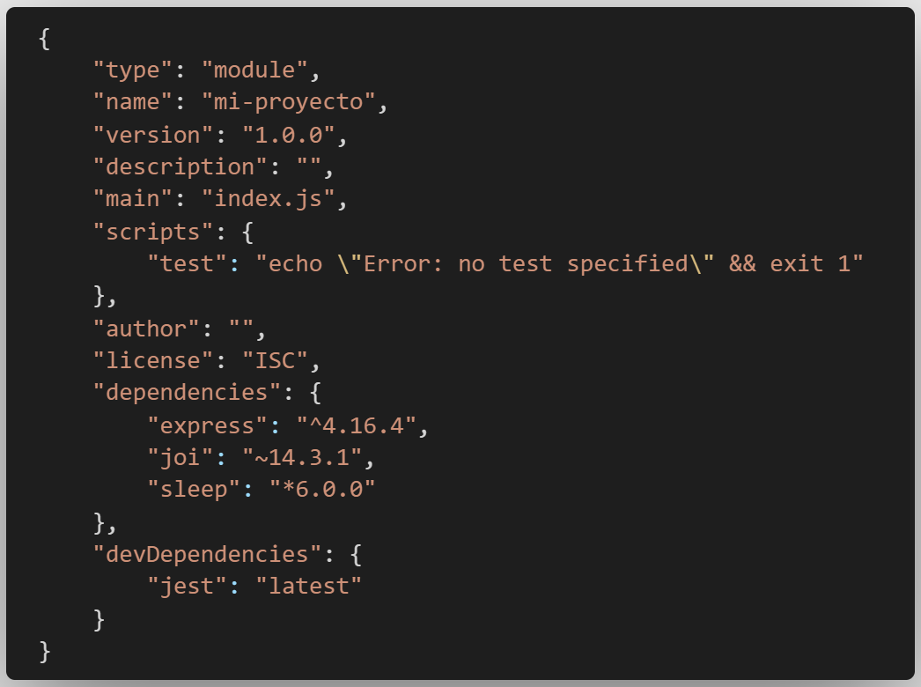
Package.json
Es un archivo de configuración en formato JSON que es parte de un proyecto Node.js.
Podemos especificar en este archivo la lista de dependencias, que son las librerías que usa el proyecto para funcionar o para realizar distintos tipos de testing.

Slide 14
Manejo automatizado de dependencias
Siempre que hayamos especificado nuestras dependencias en el archivo de configuración (package.json) podremos actualizar y mantener de forma fácil y segura las dependencias del proyecto con el comando npm install
Además podemos hacer que npm agregue como dependencia al package.json un módulo que estamos instalando. Si lo queremos como dependencia del proyecto, al comando ‘install’ le agregamos el nombre del módulo: npm install <algún-módulo>
Si sólo es una dependencia del entorno de desarrollo, le agregamos --save-dev ó -D : npm install --save-dev <algún-módulo-dev> ó
npm install -D <algún-módulo-dev>

Slide 15

Calculadora de edad
Vamos a practicar lo aprendido hasta ahora
Tiempo: 5/10 minutos

Slide 16
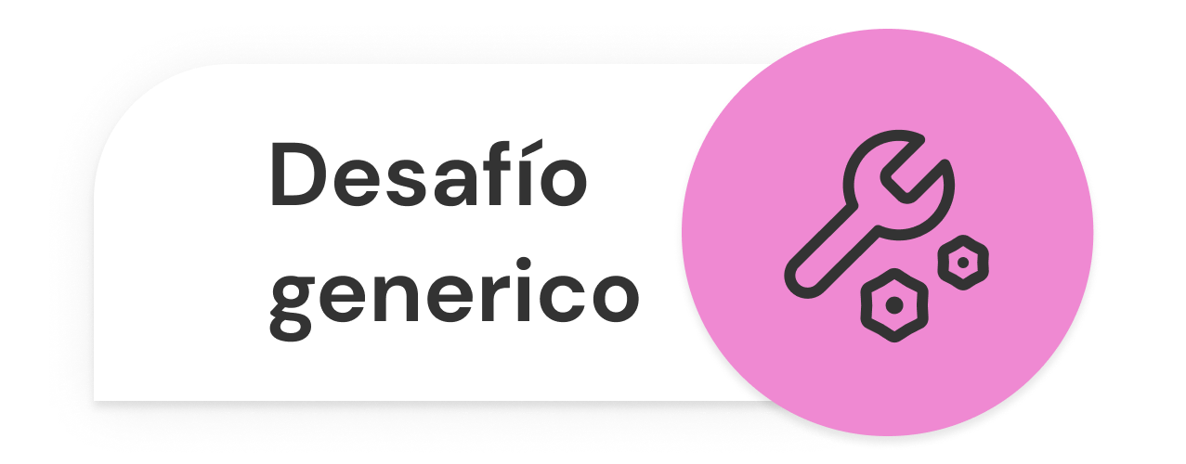
Realizar un proyecto en node.js que permita calcular cuantos años y días totales transcurrieron desde la fecha de tu nacimiento. Para ello utilizar la dependencia moment instalándola en forma local desde npm. Imprimir los resultados por consola.
Un ejemplo de salida:
Hoy es 11/01/2021
Nací el 29/11/1968
Desde mi nacimiento han pasado 52 años.
Desde mi nacimiento han pasado 19036 días.

Slide 17
Aclaración:
Importar moment con require (CommonJS)
Ayuda:
Utilizar los métodos diff y format de moment

Slide 18
Versionado

Slide 19
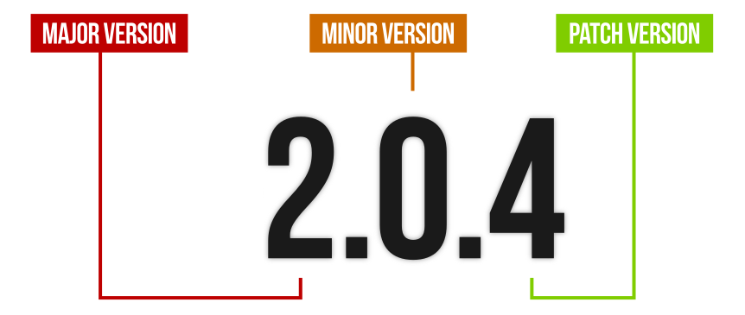
Versionado
Las librerías de NPM siguen un estándar de versionado de tres números, separados entre sí por un punto:
Major Release: El primer número corresponde a actualizaciones grandes/significativas que incluyen muchas nuevas características, o que cambian de manera significativa el funcionamiento de las existentes.
Minor Release: El segundo número corresponde a actualizaciones pequeñas que agregan pocas cosas nuevas o actualizan algún detalle del funcionamiento de la librería.
Patches: El tercer número corresponde a arreglos o parches que corrigen defectos en las funcionalidades de la librería.

Slide 20
Manejo Avanzado del Versionado
Cada una de las versiones de las dependencias está precedida por un símbolo ( ~ ^ * ) que indica la forma en la que deseamos que se actualice ese módulo cada vez que ejecutemos npm install

Slide 21
~ (solo patches)
Si escribimos en nuestro package.json: ~0.13.0
Cuando salga la versión 0.13.1 se actualizará en nuestro proyecto, ya que es un Patch.
Cuando salga la versión 0.14.0 no se actualizará, ya que es una Minor Release.
Cuando salga la versión 1.1.0 no se actualizará, ya que es una Major Release.

Slide 22
^ (patches y actualizaciones menores)
Si escribimos en nuestro package.json: ^0.13.0
Cuando salga la versión 0.13.1 se actualizará en nuestro proyecto, ya que es un Patch.
Cuando salga la versión 0.14.0 se actualizará, ya que es una Minor Release.
Cuando salga la versión 1.1.0 no se actualizará, ya que es una Major Release

Slide 23
* (todas las actualizaciones)
Si escribimos en nuestro package.json: *0.13.0
Cuando salga la versión 0.13.1 se actualizará en nuestro proyecto, ya que es un Patch
Cuando salga la versión 0.14.0 se actualizará, ya que es una Minor Release
Cuando salga la versión 1.1.0 se actualizará, ya que es una Major Release

Slide 24
Más símbolos
> descargar/actualizar a cualquier versión posterior a la dada
>= descargar/actualizar a cualquier versión igual o posterior a la dada
<= descargar/actualizar a cualquier versión anterior a la dada
< descargar/actualizar a cualquier versión igual o anterior a la dada

Slide 25
Más opciones
Finalmente, si no se pone ningún símbolo, se acepta únicamente la versión especificada.
Si en lugar de escribir una versión, se escribe ‘latest’, se descargará o actualizará siempre a la última versión disponible.
Adicionalmente se pueden crear combinaciones con los criterios anteriores. Por ejemplo: 1.0.0 || >=1.1.0 <1.2.0 usará la versión 1.0.0 (si la encuentra) o alguna a partir de 1.1.0, pero anteriores a 1.2.0

Slide 26
Calculadora de edad II
Modificar el proyecto anterior para importar moment con import (ES Modules)
Tiempo: 5 minutos

Slide 27
Modificar el proyecto anterior para importar moment con import (ES Modules)
Representar la fecha de nacimiento y la actual en formato americano MM/DD/YY
Ejemplo de salida:
Hoy es 01/11/21
Nací el 11/29/68
Desde mi nacimiento han pasado 52 años.
Desde mi nacimiento han pasado 19036 días.
Además: el proyecto deberá admitir sólo actualizaciones patches de su dependencia moment

Slide 28
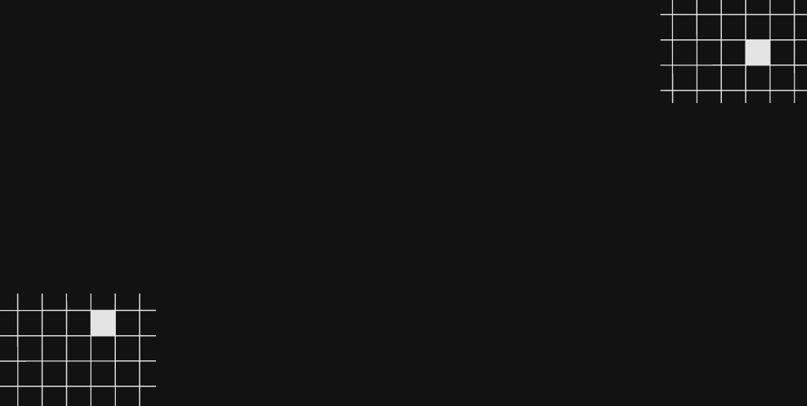
☕
BREAK
¡5/10 MINUTOS Y VOLVEMOS!

Slide 29
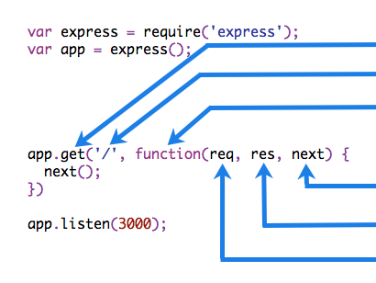
Implementación de un servidor http en Express

Slide 30
Introducción
NodeJS cuenta con módulos nativos para manejar el envío y recepción de peticiones de tipo http/s, sin embargo, usaremos para nuestra aplicación un módulo externo llamado express
Algunas de sus principales características son:
Es muy popular y fácil de usar.
Nos facilitará la tarea de crear los distintos puntos de entrada de nuestro servidor.
También permite personalizar la manera en que se maneja cada petición en forma más simple y rápida.

Slide 31
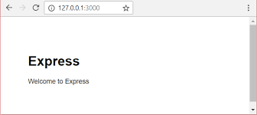

Express.js
Express es un framework web minimalista, con posibilidad de ser utilizado tanto para aplicaciones/páginas web como para aplicaciones de servicios. Como todo módulo, lo primero que debemos realizar es agregarlo como dependencia en nuestro proyecto
Instalación desde la consola:
npm install express

Slide 32
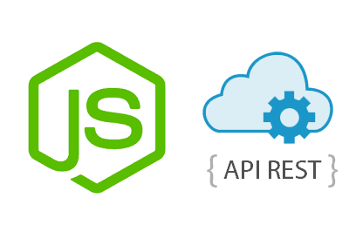
Express como framework soporte para servidores REST

Slide 33
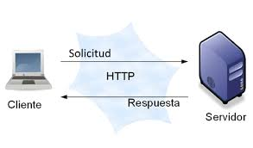
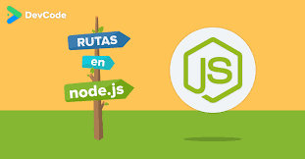
Introducción
Express nos permite definir, para cada tipo de petición HTTP
que llegue a una determinada URL, qué acciones debe tomar, mediante la definición de un callback para cada caso que consideremos necesario incluir en nuestra API.

Slide 34
Uso del módulo
Para poder usar el módulo, lo primero que debemos hacer es importarlo al comienzo de nuestro archivo. El objeto obtenido luego del import es una función. Al ejecutarla, nos devolverá el servidor que configuraremos posteriormente con los detalles de nuestra aplicación.
Ejemplo de inicialización

Slide 35
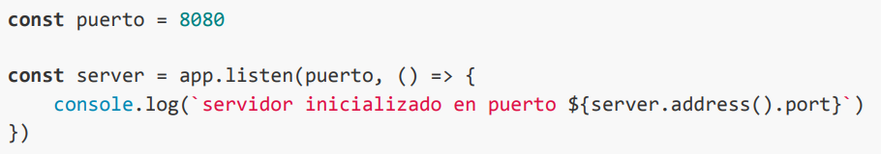
Conexión del servidor
Debemos indicar en qué puerto de nuestra computadora queremos que nuestra aplicación comience a escuchar peticiones. Este puerto será de uso exclusivo de nuestro servidor, y no podrá ser compartido con otras aplicaciones.
Ejemplo de conexión
Si el puerto elegido es el cero (0), express elegirá un puerto al azar entre los disponibles del sistema operativo en ese momento.

Slide 36
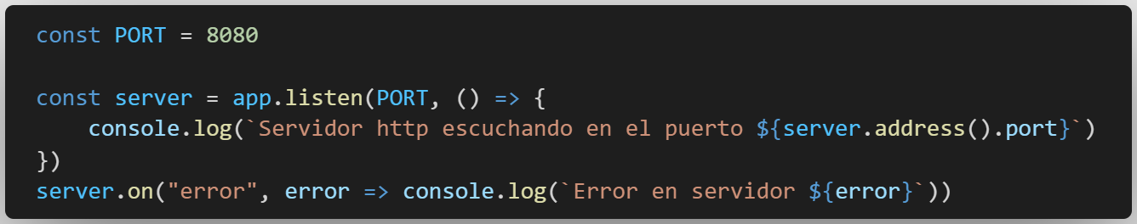
Manejo de errores de conexión
Para indicar una situación de error en la puesta en marcha del servidor, podemos configurar el evento ‘error’ a través del método ‘on’ sobre la salida de ‘listen’
Ejemplo de conexión (con evento de error)
El argumento error del callback configurado para el evento error, nos da la descripción del error ocurrido.

Slide 37
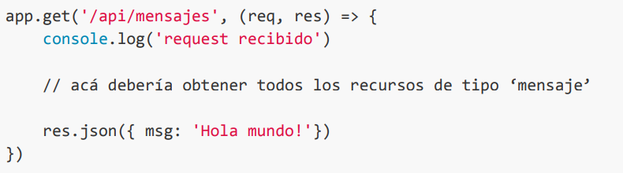
Configuración petición Get
Algunas peticiones no requieren el envío de ningún dato extra en particular para obtener el recurso buscado. Este es el caso de la petición GET. Como respuesta a la petición, devolveré el resultado deseado en forma de objeto.
Ejemplo de petición GET

Slide 38
Servidor con express
Crear un proyecto de servidor http en node.js que utilice la dependencia express
Tiempo: 10/15 minutos

Slide 39
Crear un proyecto de servidor http en node.js que utilice la dependencia express, escuche en el puerto 8080 y tenga tres rutas get configuradas:
A) '/' en esta ruta raíz, el servidor enviará un elemento de título nivel 1 (un h1 en formato HTML) que contenga el mensaje: 'Bienvenidos al servidor express' en color azul.
B) '/visitas' donde con cada request, el servidor devolverá un mensaje con la cantidad de visitas que se hayan realizado a este endpoint. Por ej. 'La cantidad de visitas es 10'
C) '/fyh' donde se devolverá la fecha y hora actual en formato objeto:
{fyh: '11/1/2021 11:36:04'}

Slide 40
Mostrar por consola el puerto de escucha del servidor al momento de realizar el listen. En caso de error, representar el detalle.
Aclaración:
importar express con require (CommonJS)

Slide 41

7
SERVIDOR CON EXPRESS

Slide 42
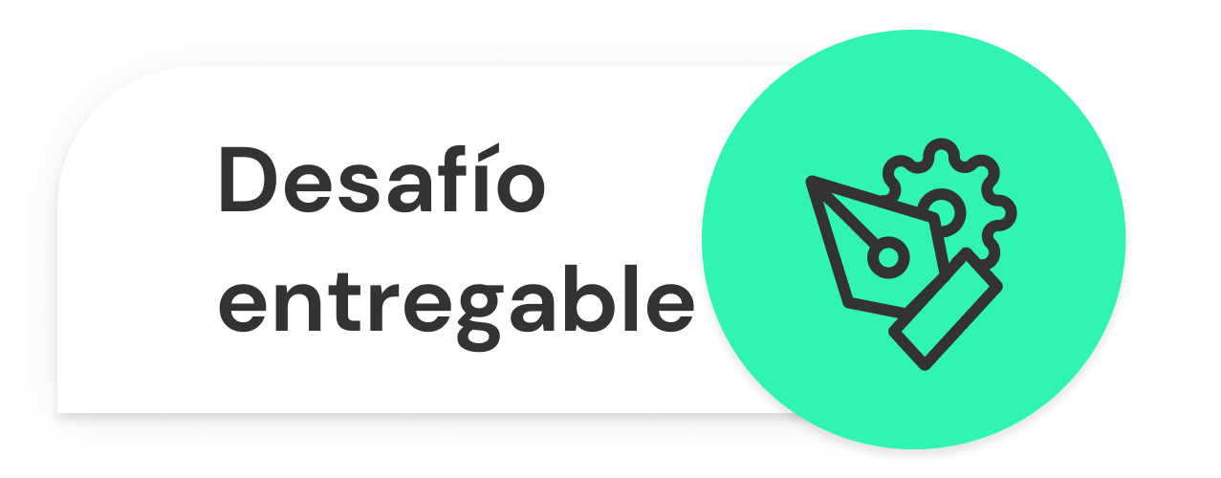
Servidor con express
Formato: link a un repositorio en Github con el proyecto cargado.. Sugerencia: no incluir los node_modules
>> Consigna: Realizar un proyecto de servidor basado en node.js que utilice el middleware express e implemente tres endpoints en el puerto 8080: Ruta get '/items' que responda un objeto con todos los productos y su cantidad total en el siguiente formato: { items: [productos], cantidad: (cantidad productos) } Ruta get '/item-random' que devuelva un producto elegido al azar desde un array de productos que se encuentran en el archivo 'productos.txt'. El formato de respuesta será: { item: {producto} } La ruta get '/visitas' devuelve un objeto que indica cuantas veces se visitó la ruta del punto 1 y cuantas la ruta del punto 2. Contestar con el formato: { visitas : { items: cantidad, item: cantidad } } Usar 'productos.txt' del desafío anterior. Ej:

Slide 43
Servidor con express
Formato: link a un repositorio en Github con el proyecto cargado. Sugerencia: no incluir los node_modules
[
{
"title": "Escuadra",
"price": 123.45,
"thumbnail": "https://cdn3.iconfinder.com/data/icons/education-209/64/ruler-triangle-stationary-school-256.png",
"id": 1
},
{
"title": "Calculadora",
"price": 234.56,
"thumbnail": "https://cdn3.iconfinder.com/data/icons/education-209/64/calculator-math-tool-school-256.png",
"id": 2
},
{
"title": "Globo Terráqueo",
"price": 345.67,
"thumbnail": "https://cdn3.iconfinder.com/data/icons/education-209/64/globe-earth-geograhy-planet-school-256.png",
"id": 3
}
]

Slide 44
Servidor con express
Formato: link a un repositorio en Github con el proyecto cargado.. Sugerencia: no incluir los node_modules
>> Aclaraciones: Utilizar import para importar las dependencias necesarias. Representar por consola el puerto de conexión del servidor y mensajes de error si los hubiese.

Slide 45

¿PREGUNTAS?

Slide 46
¡MUCHAS GRACIAS!
Resumen de lo visto en clase hoy:
-NPM
-Package.json
-Versionado
-Introducción a Express para implementar un servidor http

Slide 47

OPINA Y VALORA ESTA CLASE

Slide 48
#DEMOCRATIZANDOLAEDUCACIÓN

